Slide 1
Тема: Синдром выгорания медицинских работников
Государственное бюджетное образовательное учреждение высшего профессионального образования «Красноярский государственный медицинский университет имени профессора В.Ф. Войно-Ясенецкого» Министерства здравоохранения Российской Федерации Фармацевтический колледж
Выполнила: студентка отделения Сестринское дело Медянкина Кристина
Группы: 410

Slide 2
План:
Проблема психических расстройств
Синдром эмоционального выгорания(СЭВ)
Основные симптомы СЭВ
Составляющие СЭВ
Стадии СЭВ с симптомами
Предупреждение СЭВ
Рекомендации

Slide 3
Обсуждая проблему широкого распространения психосоматических расстройств у больных, мы не можем не говорить о проблеме развития психоэмоциональных расстройств у врачей и других медицинских работников.
Профессиональная деятельность медицинских работников, участвующих в лечении и реабилитации больных, предполагает эмоциональную насыщенность и высокий процент факторов, вызывающих стресс. По классификации профессий по “критерию трудности и вредности” (по А.С. Шафрановой), медицина относится к профессии высшего типа по признаку необходимости постоянной внеурочной работы над предметом и собой. В 60-х годах в США впервые был введен термин “профессиональная деформация” в профессиях “человек – человек”, в которых на эффективность работы существенно влияет социальное окружение. Были сделаны выводы о существовании профессиональной деформации и необходимости особого профессионального отбора в профессиях системы «человек - человек».

Slide 4
Синдром эмоционального выгорания (СЭВ) был впервые описан в 1974 году американским психологом Фрейденбергером для описания деморализации, разочарования и крайней усталости, которые он наблюдал у работников психиатрических учреждений. Разработанная им модель оказалась удобной для оценки этого состояния у медицинских работников - профессии с наибольшей склонностью к “выгоранию”. Ведь их рабочий день - это постоянное теснейшее общение с людьми, к тому же больными, требующими неусыпной заботы и внимания, сдержанности.

Slide 5
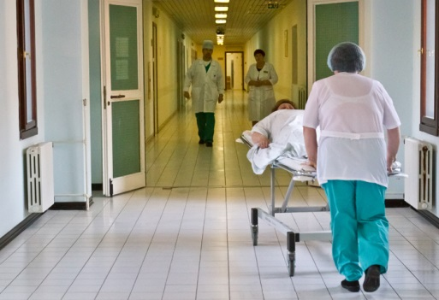

Slide 6
Основными симптомами СЭВ являются:
1) усталость, утомление, истощение после активной профессиональной деятельности;
2) психосоматические проблемы (колебания артериального давления, головные боли, заболевания пищеварительной и сердечно-сосудистой систем, неврологические расстройства, бессонница);
3) появление негативного отношения к пациентам (вместо имевшихся ранее позитивных взаимоотношений)
4) отрицательная настроенность к выполняемой деятельности;
5) агрессивные тенденции (гнев и раздражительность по отношению к коллегам и пациентам);
6) функциональное, негативное отношение к себе;
7) тревожные состояния, пессимистическая настроенность, депрессия, ощущение бессмысленности происходящих событий, чувство вины.

Slide 7
СЭВ в настоящее время имеет статус диагноза в рубрике МКБ-1О Z73 - Проблемы, связанные с трудностями управления своей жизнью. Психическое выгорание понимается как профессиональный кризис, связанный с работой в целом, а не только с межличностными взаимоотношениями в процессе ее. Выгорание можно при равнять к дистрессу (тревога, депрессия, враждебность, гнев) в его крайнем проявлении и к третьей стадии общего синдрома адаптации - стадии истощения. Выгорание - не просто результат стресса, а следствие неуправляемого стресса.

Slide 8
Этот синдром включает в себя три основные составляющие: эмоциональную истощенность, деперсонализацию (цинизм) и редукцию профессиональных (снижение личных) достижений:
- эмоциональное истощение - чувство эмоциональной опустошенности и усталости, вызванное собственной работой;
- деперсонализация - циничное, безразличное отношение к труду и объектам своего труда;
- редукция профессиональных достижений - возникновение чувства некомпетентности в своей профессиональной сфере, осознание неуспеха в ней.

Slide 9
Более всего риску возникновения СЭВ подвержены лица, предъявляющие непомерно высокие требования к себе. Входящие в эту категорию личности ассоциируют свой труд с предназначением, миссией, поэтому у них стирается грань между работой и личной жизнью. В ходе исследований были выделены еще три типа людей, которым грозит СЭВ:

Slide 10
Первый тип -“педантичный”, характеризуется добросовестностью, возведенной в абсолют; чрезмерной, болезненной аккуратностью, стремлением в любом деле добиться образцового порядка (пусть в ущерб себе).
Второй тип- “демонстративный”, характеризуется стремлением первенствовать во всем, всегда быть на виду. Вместе с тем им свойственна высокая степень истощаемости при выполнении незаметной, рутинной работы, а переутомление проявляется излишней раздражительностью, гневливостью.
Третий тип -“эмотивный”, характеризуется противоестественной чувствительностью и впечатлительностью. Их отзывчивость, склонность воспринимать чужую боль как собственную граничит с патологией, с саморазрушением, и все это при явной нехватке сил сопротивляться любым неблагоприятным обстоятельствам.

Slide 11
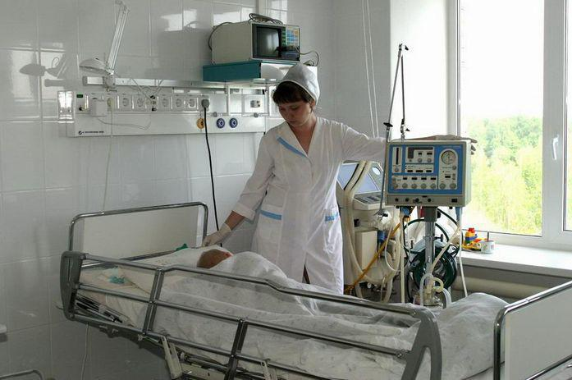

Slide 12
СЭВ включает в себя 3 стадии, каждая из которых состоит из 4-х симптомов:
1-я стадия – “Напряжение” - со следующими симптомами:
-неудовлетворенность собой,
-“загнанность” в клетку»,
-переживание психотравмирующих ситуаций,
-тревожность и депрессия.

Slide 13
2-я стадия – “Резистенция” - со следующими симптомами:
-неадекватное, избирательное эмоциональное реагирование,
-эмоционально-нравственная дезориентация,
-расширение сферы экономии эмоций,
-редукция профессиональных обязанностей.

Slide 14
3-я стадия - “Истощение” - со следующими симптомами:
-эмоциональный дефицит,
-эмоциональная отстраненность,
-личностная отстраненность,
-психосоматические и психовегетативные нарушения.

Slide 15
Предупреждение СЭВ
Говоря о профилактике выгорания у медиков, следует рекомендовать каждому из нас стать своим собственным высококвалифицированным специалистом по устранению стресса. Необходимо научиться переустанавливать приоритеты и думать об изменении образа жизни, внося перемены в нашу повседневную рутину. Принимая на себя ответственность за характер переживания стресса, вы начинаете обретать контроль над собой и при этом душевно переходите из положения жертвы к состоянию уцелевшего. Мы можем начать с того, чтобы снова зажечь в себе установку на то, что наша работа может и должна доставлять удовольствие и возрождать нас, развивать наши личные ресурсы.

Slide 16
Чтобы избежать синдрома эмоционального выгорания:
• старайтесь рассчитывать, обдуманно распределять все свои нагрузки;
• учитесь переключаться с одного вида деятельности на другой;
• проще относитесь к конфликтам на работе;
• как ни странно это звучит - не пытайтесь всегда и во всем быть лучшими.

Slide 17
Необходимо помнить
что работа - всего лишь часть жизни. Знание того, что СЭВ фактически является не только и не столько вашей проблемой, сколько проблемой профессии, должно помочь адекватно отнестись к появлению его симптомов и своевременно попытаться внести коррективы в свою жизнь.

Slide 18
Конец

